Slide 1
Муниципальное бюджетное общеобразовательное учреждение средняя школа с.Большая Поляна Тербунского муниципального района Мастер-класс на тему: «Психолого-педагогические занятия с элементами тренинга на пути к ГИА»
Подготовила педагог-психолог
Батищева И.Н.

Slide 2
Психолого-педагогическое занятие с элементами тренинга - это одна из оптимальных и эффективных форм психологической подготовки выпускников к ГИА.

Slide 3
Тематическое планирование занятий
№ п/п | Тема занятия | Кол-во часов
1. | Плюсы и минусы ЕГЭ (ОГЭ): объективный взгляд на экзамен. | 1
2. | Работаем с негативными установками и страхами. | 1
3. | Понятие о стрессе. Приемы сохранения позитивного настроя и снятия напряжения. | 1
4. | Поведение накануне и во время экзамена. | 1
5. | Работаем с эмоциями. | 1
6. | Уверенность на экзамене. | 1

Slide 4
Режим работы
Время проведения – 3 четверть
Продолжительность занятий – 6 академических часов
Участники – учащиеся 9, 11 классов
Количество участников в группе – до 15 человек

Slide 5
Требования к организации занятия:
Помещение не должно быть слишком маленьким,
располагаться в том месте, где не будет помех в работе,
иметь необходимое оборудование;
Размещение участников кругом

Slide 6
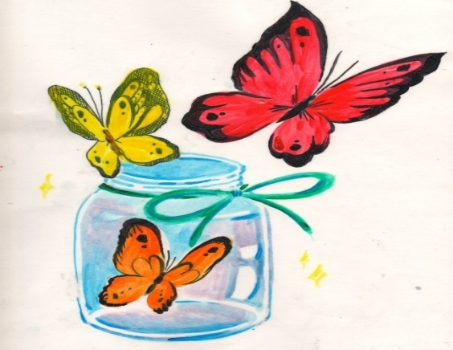
Правила работы в группе:
Конфиденциальность: всё, что говорится в группе, не выносится за её пределы;
Искренность;
Придерживаться принципа «здесь и сейчас»:
Правило одного микрофона (один говорит, все слушают);
Не опаздываем и не пользуемся телефонами

Slide 7
Психолого-педагогическое занятие с элементами тренинга
Тема занятия: «Работаем с негативными установками и
страхами».
Цель: проработка тревоги и страха перед экзаменами.

Slide 8
Психолого-педагогическое занятие с элементами тренинга по повышению уровня школьной мотивации
ТЕМА : « Добьемся успехов »
ЦЕЛЬ: Содействие повышению мотивации обучающихся к школьному обучению на основе
диагностики и включение в интерактивную работу. .
ЗАДАЧИ:
- сформировать у детей необходимую позитивную мотивацию.
- мотивировать детей на учебу через игру.
- развитие положительного отношения к школе.
ОБОРУДОВАНИЕ: компьютер, доска, раздаточный материал (мягкая игрушка, листочки бумаги, ручка) .

Slide 9
Ход занятия:
1.Подготовительный этап :
-Здравствуйте ребята!
Сегодня наше занятие мы начнем с познания себя, узнаем на каком уровне находится наше желание
учиться, иначе какова наша мотивация к обучению.
-Для этого мы проведем диагностику.
(Диагностика школьной мотивации учащихся )
Инструкция для учащихся : В каждом из вопросов выбери
один ответ.

Slide 10
2. Основная часть
- Сейчас посмотрим ролик и определим уровень мотивации главной героини
(просмотр мультфильма «Лень учиться»)
Дискуссия после просмотра мультфильма
- А сейчас поиграем! Познакомимся с правилами работы группы.
1. Правило конфиденциальности. Всё, что происходит во время тренинга, не разглашается и не обсуждается вне тренинга.
2. Активное участие.
3. Искренность в общении.
4. Уважение друг к другу.
5. Без оценочного отношения друг к другу.

Slide 11
Упражнение №1 «Знакомство»
Цель упражнения: познакомиться друг с другом.
Время: 10 мин.
Материалы: мягкая игрушка.
Ход проведения: по кругу передаётся игрушка. Каждый называет своё имя.
А на первую букву имени называет ещё качество. (Например: Катя - красивая, Миша – милый и т.д.).
Упражнение №2 «Интервью»
Цель упражнения: познакомиться друг с другом.
Время: 15 мин.
Ход проведения: дети разбиваются по парам. И расспрашивают друг друга.
На задание даётся 5 мин. Затем каждый из пары, должен рассказать о своём
оппоненте. Один ребёнок садится на стул, а другой подходит к нему сзади,
кладёт руки ему на плечи и рассказывает о нём от его имени.
- Легко ли было узнать за короткое время информацию о другом человеке?

Slide 12
Упражнение №3 «Школьные дела»
Цель: развивать позитивное отношение к школьной жизни.
Учеников просят по очереди высказываться по поводу, каких-либо конкретных фактов из их школьной
жизни. Можно задать вопрос типа: «Я бы хотела, чтобы ты рассказал о тех своих школьных делах,
которыми ты доволен. Пожалуйста, начни свой ответ так: «Я доволен тем, что…»
Те, кто не уверен в собственных силах, слыша ответы ребят, начинают осознавать, что они слишком
строги к себе, не признавая те или иные свои успехи.
Упражнение № 4 «Формула удачи»
Подросткам предлагается занять удобную позу, закрыть глаза и расслабиться.
Представьте, что вы стоите посреди пустыни. Оглядитесь вокруг. Сзади вы видите горную гряду — это
ваши трудные события в жизни. Посмотрите, насколько высоки горы, но вы преодолели эти вершины,
вы приобрели опыт "восхождения", теперь вы знаете, как бороться с трудностями. А теперь
посмотрите вперед. Вы видите прекрасный оазис. Попытайтесь разобраться: это мираж или настоящий
рай в пустыне. Подойдите ближе, мираж не отодвигается и не пропадает. Смело входите в прекрасный
сад и оглянитесь. Какие прекрасные цветы и деревья окружают вас, их кто-то уже посадил.
А вам не хочется в этом саду посадить свои цветы? Приступайте к работе. (Пауза.)

Slide 13
А теперь посмотрите, насколько от вашего труда сад преобразился, стал еще прекраснее. Это ваше
будущее, и вы его творцы! Вы сами можете сделать его прекрасным своим трудом! Почувствуйте
удовлетворение от проделанной работы! А теперь возвращайтесь в нашу комнату и поделитесь
впечатлениями».
-Каким вы увидели свое будущее? Осознали ли вы, что для того, чтобы «вырастить» прекрасный
сад, нужно изрядно потрудиться, иначе он может оказаться миражом?
3. Подведение итогов.
-Какое из упражнений вам понравилось больше всего? Что вы возьмете себе на вооружение?
Благодарность за активность ребятам.

Slide 14
Спасибо за внимание

